Slide 1
Πηγή: http://users.sch.gr/ipap/Ellinikos%20Politismos/Yliko/Theoria%20arxaia/metoxi.htm
Η μετοχή είναι ένα ρηματικό επίθετο με τρία γένη και τρεις καταλήξεις
(τριγενές και τρικατάληκτο).
Μετοχή έχουν ο ενεστώτας, ο μέλλοντας, ο αόριστος και ο παρακείμενος.
Σχηματισμός της μετοχής
Για να σχηματίσουμε τη μετοχή χρησιμοποιούμε το χρονικό θέμα του ρήματος προσθέτοντας στο τέλος τις καταλήξεις.
ΜΕΤΟΧΗ

Slide 2
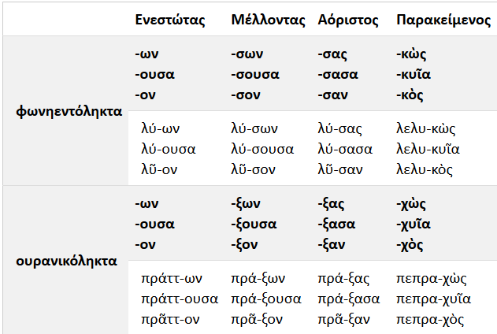
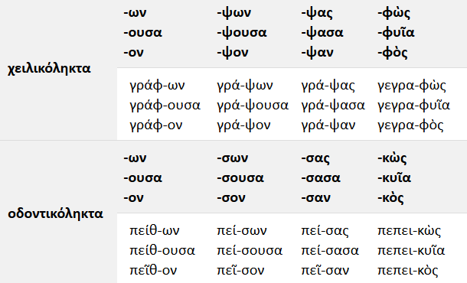
Καταλήξεις μετοχής ενεργητικής φωνής

Slide 3
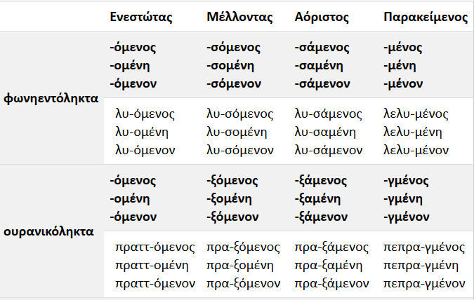
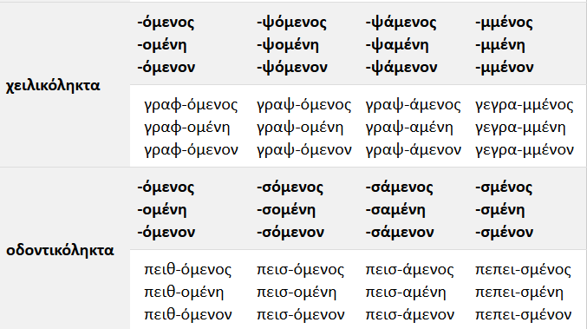
Καταλήξεις μετοχής μέσης φωνής

Slide 4
ΣΥΝΤΑΚΤΙΚΟΣ ΡΟΛΟΣ ΜΕΤΟΧΗΣ
Επιθετική λέγεται η μετοχή που συνήθως συνοδεύεται από άρθρο και λειτουργεί στο λόγο ως επίθετο, δηλαδή προσδιορίζει ουσιαστικά ή αντωνυμίες.
Κατηγορηματική λέγεται η μετοχή που χρησιμεύει ως κατηγορούμενο ή κατηγορηματικός προσδιορισμός του υποκειμένου ή του αντικειμένου του ρήματος.
Επιρρηματική λέγεται η μετοχή που χρησιμοποιείται για να εκφράσει επιρρηματικές σχέσεις, δηλ. τον χρόνο, την αιτία, τον σκοπό, την υπόθεση, την εναντίωση και τον τρόπο. Συνεπώς, η επιρρηματική μετοχή είναι έξι ειδών:
1. χρονική, 2. αιτιολογική, 3. τελική, 4. υποθετική, 5.εναντιωματική ή ενδοτική, 6. τροπική

Slide 5
Επιθετική
Αἱ πόλεις αἱ δημοκρατούμεναι τοῖς νόμοις τοῖς κειμένοις διοικοῦνται.
Οι πόλεις που έχουν δημοκρατικό πολίτευμα διοικούνται με βάση τους νόμους που έχουν θεσπιστεί.
ΠΑΡΑΔΕΙΓΜΑΤΑ
Βρείτε τη μετοχή και τον τρόπο που αποδίδεται στα ν.ε:
Λύσανδρος παρέπλει εἰς Λάμψακον σύμμαχον οὖσαν Ἀθηναίων.
( Ο Λύσσανδρος έπλεε κοντά στη Λάμψακο που ήταν σύμμαχος των Αθηναίων.)

Slide 6
κατηγορηματική
Οὗτος ἦρξεν ἀδικῶν ἡμᾶς.
(Αυτός άρχισε να μας αδικεί.)
Προσοχή: εξαρτάται από συγκεκριμένα ρήματα που δηλώνουν έναρξη, λήξη, ανοχή, καρτερία, κάματο, αίσθηση, γνώση, μάθηση, μνήμη και τα αντίθετά τους, δείξιμο, δήλωση, αγγελία, έλεγχο, ψυχικό πάθος.
παραδείγματα
Βρείτε τη μετοχή και τον τρόπο που αποδίδεται στα ν.ε:
Οἱ Ἕλληνες ἔμαθον Κῦρον τεθνηκότα.
(Οι Έλληνες έμαθαν ότι ο Κύρος είχε φονευτεί.)
Ἐπαύσατο θύων.
( Σταμάτησε να θυσιάζει)

Slide 7
επιρρηματική
Χρονική
Πορευόμενοι ἐώρων τὸν στίβον τῶν Ἀχαιῶν καὶ Ἀρκάδων ἐπὶ τὴν ὁδόν.
( Ενώ βάδιζαν, έβλεπαν τα ίχνη των Αχαιών και των Αρκάδων πάνω στο δρόμο.)
Αιτιολογική
Τὸν Περικλέα ἐν αἰτίᾳ εἶχον ὡς πείσαντα σφᾶς πολεμεῖν.
( Τον Περικλή κατηγορούσαν, γιατί κατά τη γνώμη τους τους έπεισε να πολεμούν.)

Slide 8
επιρρηματική
Τελική
Οὗτος ἥκει ἀμφισβητήσων.
(Αυτός έχει έρθει, για να αμφισβητήσει.)
Υποθετική
Δίκαια δράσας συμμάχους ἕξεις θεούς.
( Αν κάνεις δίκαιες πράξεις, θα έχεις τους θεούς συμμάχους.)

Slide 9
επιρρηματική
Εναντιωματική ή παραχωρητική μετοχή
Κυρία γενομένη τοσούτων ἀγαθῶν οὐκ ἐφθόνησεν τοῖς ἄλλοις.
( Αν και έγινε κάτοχος τόσων αγαθών, δεν φθόνησε τους άλλους.)
Τροπική
Οἱ βάρβαροι ἀπῆλθον οὐδὲν ἀποκρινόμενοι.
( Οι βάρβαροι έφυγαν χωρίς να δώσουν καμιά απάντηση.

Slide 10
Βρείτε τις επιρρηματικές μετοχές και προσπαθήστε να τις αποδώσετε στα ν.ε.:
Κρέοντος βασιλεύοντος οὐ μικρὰ συμφορὰ κατέσχε Θήβας.
Κῦρος δ' οὖν ἀνέβη ἐπὶ τὰ ὄρη οὐδενὸς κωλύοντος.
Τριήρεις ἐξέπεμπον ὡς γῆς καὶ θαλάττης ἄρξοντες.
Ταῦτα πράξας ἐκείνους εὐδαίμονας ποιήσεις.
Χρημάτων δεομένης τῆς Σπάρτης πρὸς πόλεμον, ἐπορεύθη Ἀγησίλαος εἰς Αἴγυπτον.
Ἀποπλεῖ οἴκαδε καίπερ μέσου χειμῶνος ὄντος.

